Slide 1
Liceo Particular Avenida Recoleta Fundación María Romo Departamento de Religión Docente: Maritza Huenuanca “EDUCAR ES LA FORMA MÁS ALTA DE LLEGAR A DIOS”
EL CUIDADO DEL CUERPO

Slide 3
DEBO TENER EN CONSIDERACION LO SIGUIENTE:

Slide 4
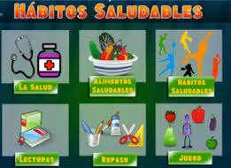
TAMBIÉN SON IMPORTANTE LOS…

Slide 5
EN FAMILIA DEBEMOS ESTABLECER UN…

Slide 6
NO SOLO DEBEMOS CUIDAR LO FISICO SINO QUE TAMBIEN LO ESPIRITUAL

Slide 7
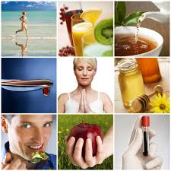
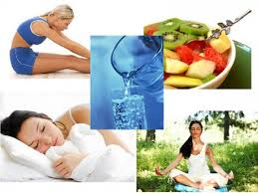
INSTRUCTIVO DE RELIGIÓN tercero BÁSICO
Actividad: Los alumnos observan el ppt sobre “El cuidado del cuerpo” el cual comentaran con su familia las siguientes preguntas:¿Porque es importante cuidar mi cuerpo?¿Como cuido la parte espiritual de mi cuerpo?
Luego los estudiantes buscaran imágenes o recortes de vida saludables como frutas,meditacion,vida al aire libre,etc,organizandolas en una hoja de block para después
pegarlas como un collage. Observar ejemplo:
Coloca tu nombre y curso en un papelito aparte.
Se le saca una foto al trabajo y se envía a mi correo: maritza.huenuanca@elar.cl.
Cualquier consulta se puede enviar por correo y si aun no envía las guías anteriores todavía hay tiempo para hacerlo.

